Slide 1
實驗 4‧1 族群個體數目的估算
課本P.127
實驗

Slide 2
P42
課本P.127
池塘中有魚耶，數量有多少呢？如果要一隻一隻數，
實在太困難了。因此生物學家運用數學的統計方式，
來進行特定範圍內的族群個體數目估算。

Slide 3
P42
課本P.127
了解如何運用簡易的捉放法，來模擬、估算生態系中生物族群的大小。

Slide 4
課本P.127
□ 標籤紙、有色膠帶適量或油性簽字筆1支
□ 塑膠盒或紙盒1個
□ 單色圍棋子50顆以上

Slide 5
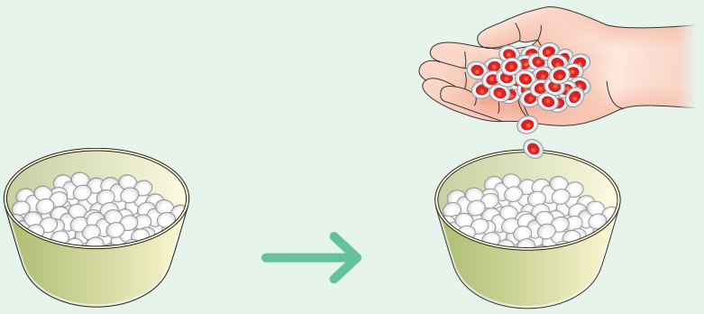
P42
1
標記捉取的圍棋子
課本P.127
取一盒未知數量的圍棋子，隨意捉出一把，並標上記號。
記下做好記號的圍棋子數目。

Slide 6
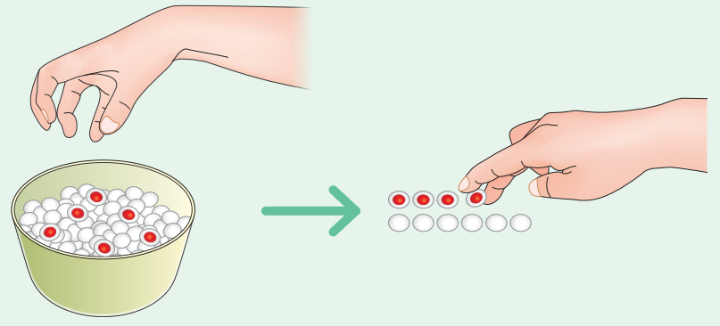
P42
2
隨機捉取圍棋子
課本P.127
將標記號的圍棋子放回盒中，混合均勻後隨意捉出一把。
計算捉出的圍棋子總數，和其中有記號的圍棋子數目。

Slide 7
P42
3
估算圍棋子總數，重複捉放取平均值
課本P.127
利用下列公式估算塑膠盒中圍棋子的總數。
=
估算公式
捉出的有記號圍棋子數目
捉出圍棋子的總數
有做記號的圍棋子總數
盒中所有圍棋子的估計總數
除不盡，四捨五入至整數

Slide 8
P42
3
估算圍棋子總數，重複捉放取平均值
課本P.127
將捉出的圍棋子全部放回塑膠盒中。
重複步驟 、 兩次，共得到3個估算值。
計算3個估算值的平均值。
2
３

Slide 9
P42
課本P.127
計算平均值的意義為何？
從多次的測量數據中計算平均值，可減少誤差，並得到最接近實際數值的數據，增加估算的可信度。

Slide 10
P42
4
與實際數目做比較
課本P.127
計算並記錄圍棋子的實際總數，與平均值做比較。

Slide 11
P42
課本P.127
若增加做記號的棋子數目、隨機捉出棋子的數量、估計的次數，對估計準確度會有何影響？
可以增加估算的準確度，但相對會較花時間或人力。

Slide 12
P43
1.捉放法估算紀錄：
做好記號的豆子總數：
捉放次數 | 捉出豆子 的總數 | 捉出豆子 中的有記號 豆子數目 | 估算盒中所有 豆子的總數
第一次
第二次
第三次
三次估算豆子總數的平均值： 盒中所有豆子實際的總數為：
12
36
5
30
3
42
5

Slide 13
3
估算總數
P43
捉出的有記號豆子數目
捉出豆子的總數
＝
有做記號的豆子總數
盒中所有豆子的估計總數
5
36
10
X
＝
5X＝360
X＝72

Slide 14
P43
1.捉放法估算紀錄：
做好記號的圍棋子總數：
捉放次數 | 捉出圍棋 子的總數 | 捉出圍棋子 中的有記號 圍棋子數目 | 估算盒中所有 圍棋子的總數
第一次
第二次
第三次
三次估算圍棋子總數的平均值： 盒中所有圍棋子實際的總數為：
10
36
5
72
30
3
42
5

Slide 15
3
估算總數
P43
捉出的有記號豆子數目
捉出豆子的總數
＝
有做記號的豆子總數
盒中所有豆子的估計總數
5
36
10
X
3
30
10
X
＝
＝
5X＝360
3X＝300
X＝72
X＝100

Slide 16
P43
1.捉放法估算紀錄：
做好記號的圍棋子總數：
捉放次數 | 捉出圍棋 子的總數 | 捉出圍棋子 中的有記號 圍棋子數目 | 估算盒中所有 圍棋子的總數
第一次
第二次
第三次
三次估算圍棋子總數的平均值： 盒中所有圍棋子實際的總數為：
10
36
5
72
30
3
100
42
5

Slide 17
3
估算總數
P43
捉出的有記號豆子數目
捉出豆子的總數
＝
有做記號的豆子總數
盒中所有豆子的估計總數
5
36
10
X
3
30
10
X
5
42
10
X
＝
＝
＝
5X＝360
3X＝300
5X＝420
X＝72
X＝100
X＝84

Slide 18
P43
1.捉放法估算紀錄：
做好記號的圍棋子總數：
捉放次數 | 捉出圍棋 子的總數 | 捉出圍棋子 中的有記號 圍棋子數目 | 估算盒中所有 圍棋子的總數
第一次
第二次
第三次
三次估算圍棋子總數的平均值： 盒中所有圍棋子實際的總數為：
10
36
5
72
30
3
100
42
5
84

Slide 19
P43
1.捉放法估算紀錄：
做好記號的圍棋子總數：
捉放次數 | 捉出圍棋 子的總數 | 捉出圍棋子 中的有記號 圍棋子數目 | 估算盒中所有 圍棋子的總數
第一次
第二次
第三次
三次估算圍棋子總數的平均值： 盒中所有圍棋子實際的總數為：
10
36
5
72
30
3
100
42
5
84
(72+100+84)÷3＝85.33 ≒ 85
90
平均值除不盡，四捨五入到整數

Slide 20
習作P.43
1. 利用捉放法所得圍棋子總數估計值與實際數量有何差異？請分析捉放法的優缺點。
人為估算，會產生誤差
優：省時、省力、省錢
缺：準確度有限，不適用於所有生物。

